Slide 1
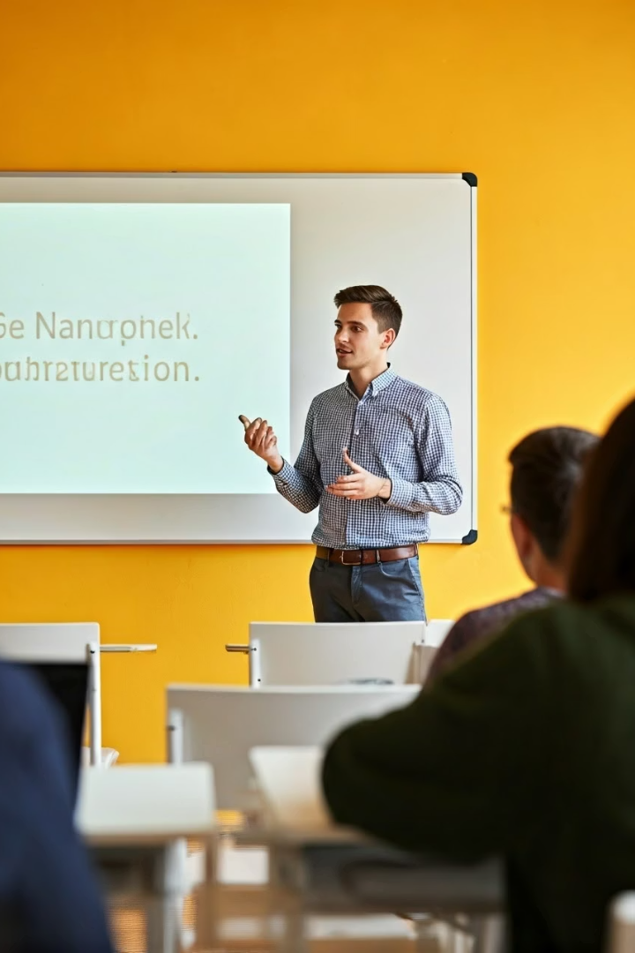
Отчет по 9 Заданию
Презентация выполнена студентами группы ИСП-23.
Кондратьев А. и Павлов С. представляют результаты работы.
Преподаватель: Васькова Алена Николаевна.

Slide 2
Распределение обязанностей
Павлов Степан
Кондратьев А.
Составление плана сценария
Создание презентации
Разработка шаблона презентации
Разработка интерактивной части
Выступление перед студентами
Техническая поддержка

Slide 3

Полезные ссылки
Сценарий
Ссылка на подробный сценарий мероприятия: здесь.
Презентация и интерактив
Ссылка на презентацию и интерактивную часть: здесь.
Качество мероприятия
Ссылка на оценку качества проведения: здесь.
Усвоение материала
Ссылка на результаты усвоения материала: здесь.

Slide 4
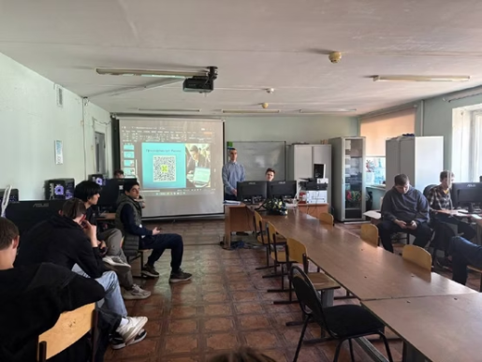
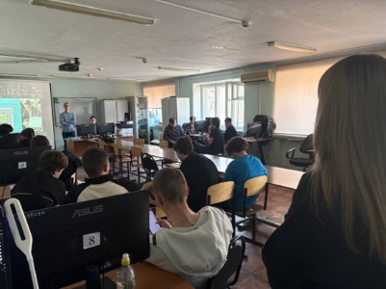
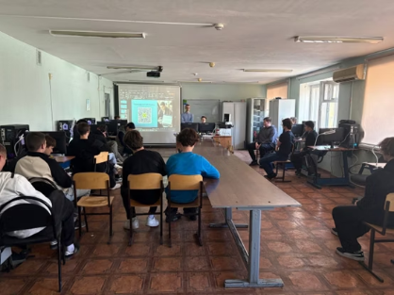
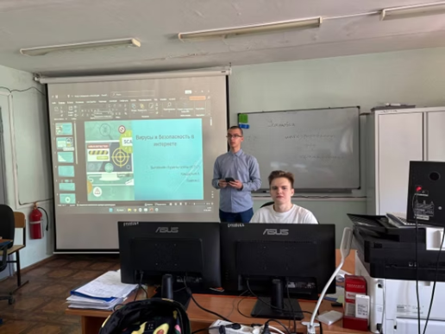
Фото с мероприятия

